Slide 1
Oportunidades de la interconexión para la industria ERNC
Alfredo Solar P.
Presidente ACERA
Santiago, 20 de junio de 2016

Slide 2
Asociación Chilena de Energías Renovables A. G. - ACERA
Fundada el año 2003
Misión: Fomentar la implementación de una estrategia nacional de energía sustentable.
Solar
Eólica
Mini-hidro
Biomasa
Marina
Geotérmica
120+ socios
Desarrollo de proyectos
Operación de centrales
Comercialización de energía
Prestación de servicios
Suministro de equipamiento
Financiamiento y Seguros
Servicios Legales

Slide 3
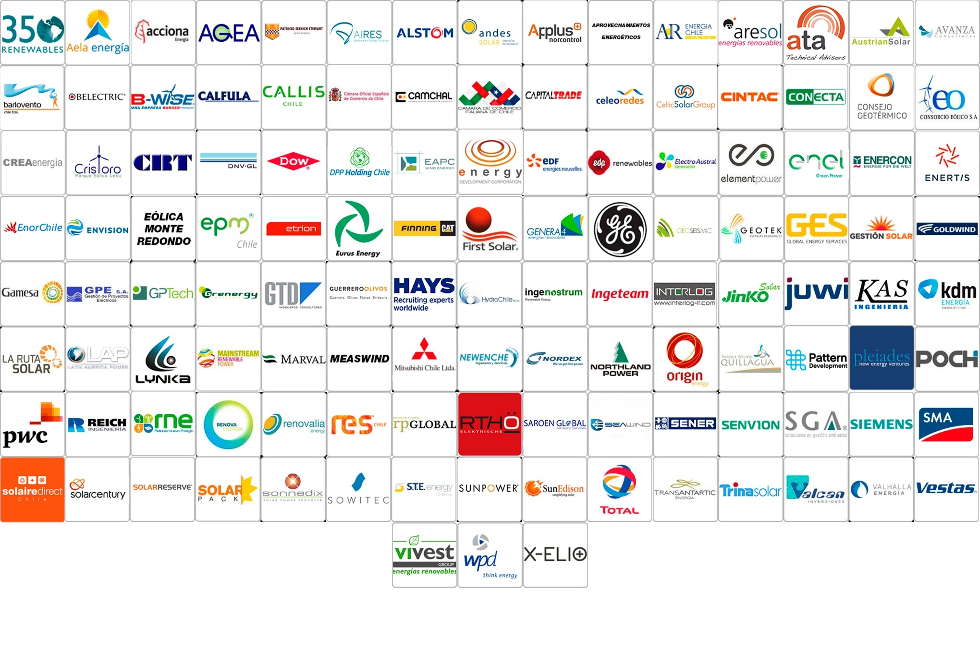

Slide 4
ERNC en Chile
Hay 3300 MW de ERNC en operación, Se construyen otros 2600 MW de los cuales casi 75% corresponden a energía solar

Slide 5
Participación ERNC (SIC + SING)

Slide 6
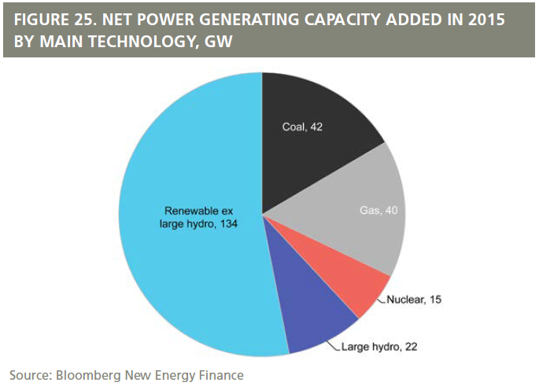
A nivel mundial las ERNC lideran la instalación de capacidad

Slide 7
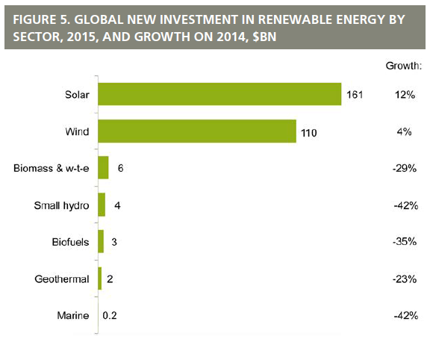
Mundo: Solar y la Eólica lideran las inversiones en renovables
Nuevas inversiones globales en renovables son lideradas por solar y eólica con mucha diferencia
En 2015 se instalaron 160 GW de nueva capacidad solar y 110 GW de eólica

Slide 8
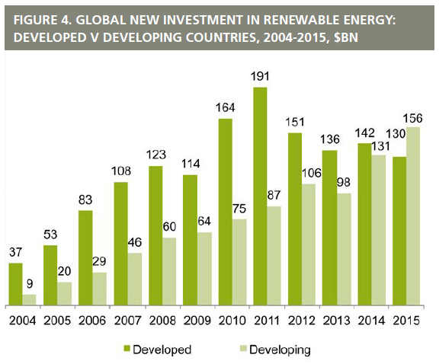
Países en desarrollo lideran inversión en ERNC

Slide 9
Renovables liderarán la inversión a 2040
Fuente: BNEF
Según Bloomberg, la capacidad global de energía solar pasará de un 4% en 2015 a un 29% en 2040 a pesar de los bajos precios de carbón y gas. El carbón por su parte reducirá a la mitad su participación en el mix energético, de 32 a 16%.

Slide 10
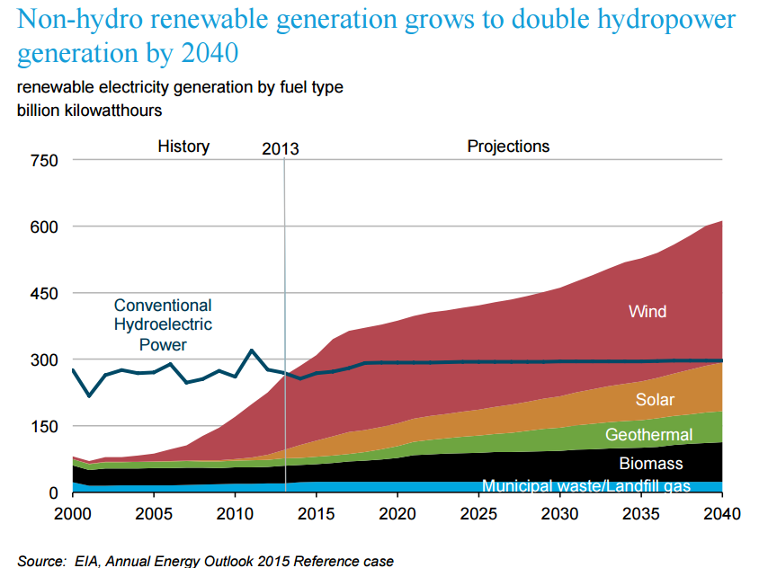
Proyección de matriz global de generación renovable

Slide 11
Potencial de reducción de costos de renovables
Fuente: IRENA (International Renewable Energy Agency)
En los próximos 10 años se esperan disminuciones de costos nivelados de energía de ~60% en energía solar PV y ~35% en energía eólica. Gran parte de esta caída ya se ha observado en recientes licitaciones.

Slide 12
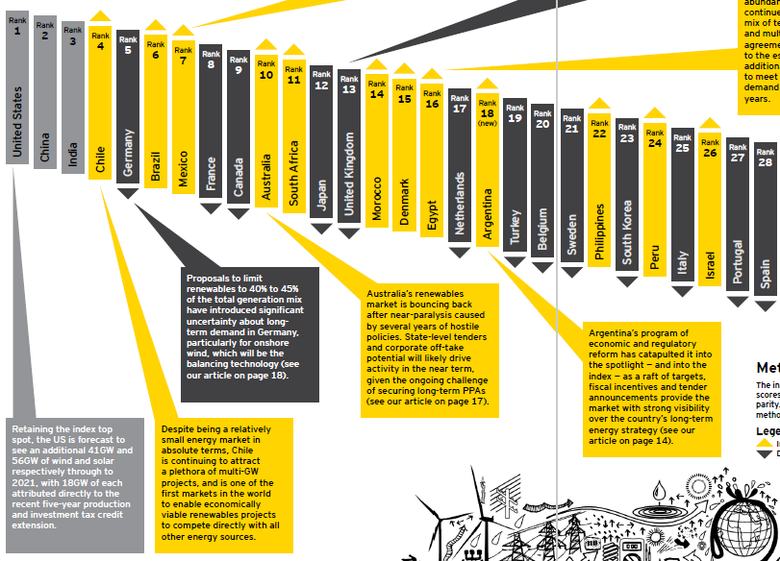
Chile aumenta su atractivo para inversion en ERNC
Reciente Estudio de EY: Nuestro país aparece como destino mas atractivo de LATAM

Slide 13
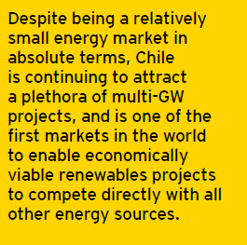
Chile: Mercado pequeño pero atractivo donde las renovables compiten directamente con convencionales

Slide 14
Capacidad ERNC acumulada en Chile
Las ERNC han crecido en Chile a altísimas tasas en los últimos años, destacando la energía solar y eólica. La transmisión y flexibilidad del sistema será clave para aumentar su penetración.

Slide 15
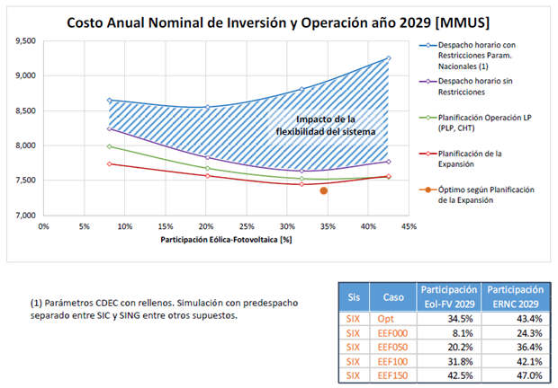
Rigidez del parque térmico y participación energía variable
Un sistema más flexible permite mayor integración de energías intermitentes
Debemos trabajar para eliminar estas restricciones y crecer en base a una matriz mas flexible
Fuente: Mesa ERNC, Energía 2050

Slide 16
Variación de demanda y generación ERNC
Fuente: Antuko
El efecto de las renovables intermitentes es mucho menor que la variación de la demanda. La energía solar es una enorme contribución en horas de mayor demanda

Slide 17
Vertimiento Eólico y Solar acumulado en el SIC
Fuente: CDEC-SIC
El vertimiento solar y eólico genera importantes pérdidas.
Serán reducidas significativamente por la interconexión SIC-SING

Slide 18
La interconexión y la expansión de la transmisión
El mayor costo de la transmisión con holguras es compensado con creces por la reducción de los costos de generación al eliminar del despacho la generación ineficiente.
Fuente: Hugh Rudnick

Slide 19
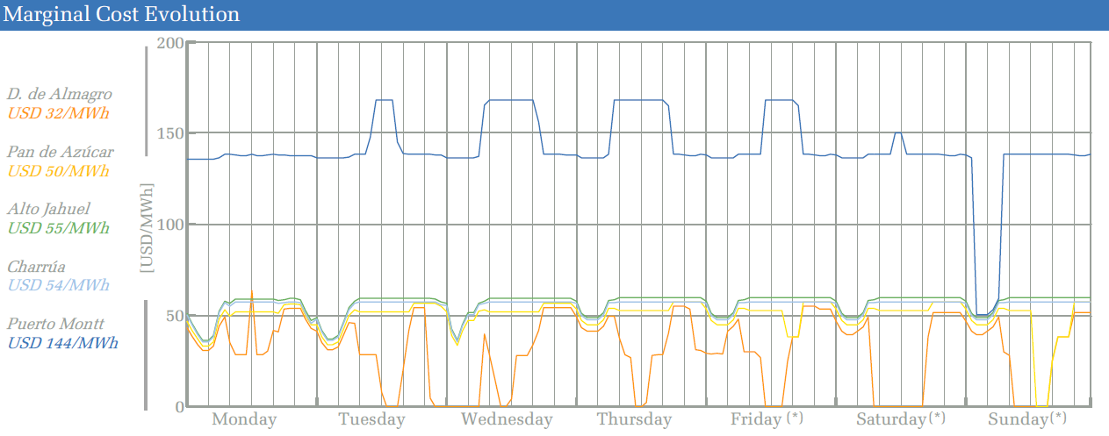
Una transmisión adecuada crea competencia real
Fuente: Antuko
Las restricciones de transmisión producen desacoples de precios que restringen la adecuada competencia

Slide 20
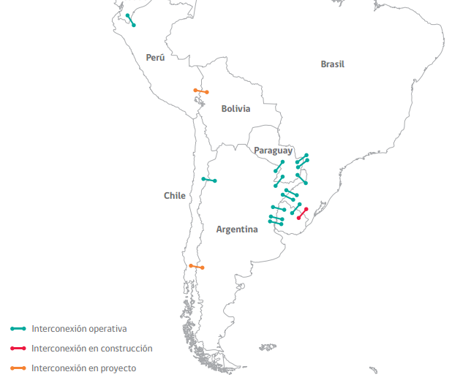
Exportación de renovables: deuda regulatoria
Es necesario una regulación que permita la exportación de energía competitiva
Chile tiene enormes recursos renovables que es absurdo no poder exportar en forma de energía limpia.
Caminemos hacia la exportación de ERNC

Slide 21
Muchas Gracias
Alfredo Solar P.
Presidente ACERA
Santiago, 20 de junio de 2016

